Slide 1
児童期における支援提供のポイント
令和８年（２０２６）度サービス管理責任者及び児童発達支援管理責任者指導者養成研修
専門コース別研修 障害児支援
株式会社UNIQUER 代表取締役
一般社団法人全国児童発達支援協議会 理事
熊本 哲也
Notes:
講義を担当される方へ（メッセージ）
特にWeb講義でお話しされる都道府県の担当者の方は、メモ欄を含めた講義資料を印刷され、手元でご確認頂けると幸いです。
本テーマは、「児童発達支援管理責任者」と「相談支援専門員」との合同研修ですので、講師となる児童発達支援管理責任者の方は、双方の立場を意識して、講義をして頂く必要があります。

Slide 2
（このスライドは、指導者養成研修用で、講義を進めるあたってのお願いです）
事例等を引用して講義を進めてください
本講義専用
実際にみなさんが講義される際に使用できる形にしています。
実際にご使用になる場合は、 マークのスライドを外してご活用ください。
事例により受講者にお伝えいただきたいポイント
①障害児とその家族を取り巻く環境を俯瞰して捉えることが、支援の提供にあたり大切であること。
②児童発達支援管理責任者と相談支援専門員が日頃から連携し、こどもとその家族を取り巻く関係機関と連携を図ること。また、将来の育ちを見越し、関係機関と連携をしながら移行支援や地域移行を行うこと。
講師自身の経験事例をもとに成功例・失敗例も含め、試行錯誤の軌跡をお話しいただけると幸いです。
本講義専用
Notes:
＜国研修用メモ＞
本講義を受講される方々の多くは、日々の実践を積み重ねられた方々です。支援対象の多くが発達障害があるこどもとそのご家族であると思います。
しかし、ここでは、知的障害、肢体不自由、重症心身障害、医ケア、難聴、難病など、障害のある様々なこどもを想定して、講義を進めてください。
エピソードについては、話し手により伝わり方が変わるものです。あくまでも自身の経験に基づいたお話であることも周知しつつ、課程や反省点等をお伝えいただければ幸いです
また、資料については、約４０枚あり、１２０分の講義の場合、１スライド３分程度の講義内容となります。
全体を見ていただき、スライドにかける時間については、講師の皆さんが増減、修正していただいて構いません。
また、メモ欄に簡単な台本も記入しておりますが、あくまで参考としてご使用いただければ幸いです。

Slide 3
獲得目標と内容
獲得目標
児童期における支援提供の特徴について理解を深める
内容
障害児通所支援の立ち位置
こどものライフステージと支援
児童期の支援に関する基本的視点
Notes:
（スライドに準じて、獲得目標と内容を簡潔にお伝えください。）

Slide 4
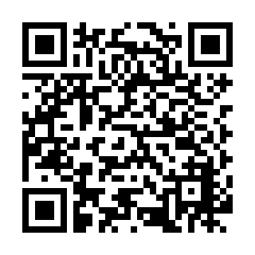
障害児支援のガイドライン 等
「児童発達支援ガイドライン」（改訂）
「放課後等デイサービスガイドライン」（改訂）
「保育所等訪問支援ガイドライン」
「障害児入所施設運営指針」
様々な最新情報はこちらから
こども家庭庁 障害児支援施策プラットホーム
Notes:
（ガイドラインについては、その都度機会あるごとに確認するようお伝えください。
QRコードは最新情報を確認できますので、ご活用ください）。

Slide 5
「障害児通所（入所）支援の立ち位置」
セクションでお伝えいただきたいこと
本講義専用
１、障害児通所（入所）支援がもつべき役割と相談支援専門員との協働。
（入所への経緯も含む。入所単体について言及するのは、こちらのセクションのみ。）
２、こどもの基礎集団を意識し、連携を図りながら支援を行うこと
（こどもは日中過ごす場と発達支援の場の連続性の中で過ごしています。こどもを通所のみの観点から捉えず、こどもの生活全体を捉えてほしいことをお伝えください。）
３、こどもとその家族を、横と縦の視点から関係機関と連携する観点と具体的な方法
（この講座を通じて、連携についてお伝えします。その導入として、縦と横の連携が重要であることをお伝えください。）

Slide 6
障害児通所（入所）支援の立ち位置
１、障害児通所（入所）支援がもつべき役割と
相談支援専門員との協働。
２、こどもの基礎集団を意識し、
連携を図りながら支援を行うこと
３、こどもとその家族を、横と縦の視点から
関係機関と連携する観点と具体的な方法
Notes:
スライドに準じて、獲得目標と内容を簡潔にお伝えください。

Slide 7
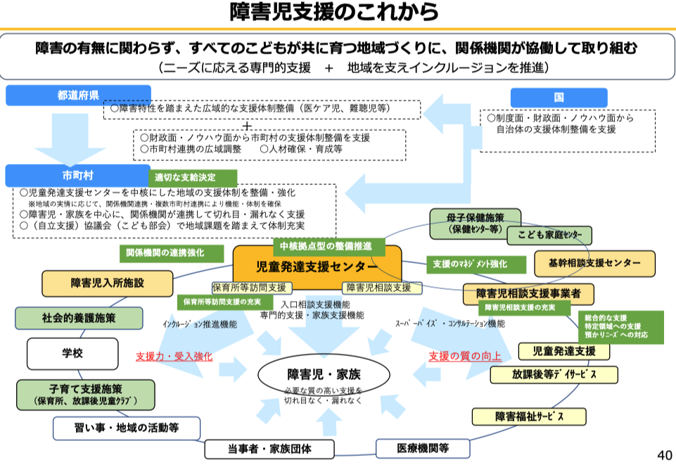
障害のあるこどもとその家族を取り巻く環境
出典：こども家庭庁支援局障害児支援課
Notes:
＜実際のコース別研修での原稿（例）＞
こちらは、こども家庭庁による行政説明の際に提示されたスライドとなります。
障害児支援のこれからとして、児童発達支援センター等を中心として、
障害の有無に関わらず、全てのこどもが共に育つ地域づくりに関係機関が協働して取り組むという内容が示されています。
障害のある大人の方への支援ととこどもへの支援を比べた時、障害児支援の特徴として、こどもとその家族を取り巻く関係機関の多さが挙げられます。
それは、支援の対象が本人だけでなく、家族への支援も重要であることが理由に挙げられます。
また、本人支援ひとつをとっても、幼児期、学齢期、青年期と異なる発達のステージがあること、
また、就学や進学などのライフイベントで本人と関わる関係者が変わっていくことも
障害児支援を行う上で、こどもを取り巻く関係機関が多い理由となります。
ライフイベントで本人と関わる関係者が変わっていく中で、連携をしていくことを縦の連携とした時、
この図のように、その時のこどもとその家族を取り巻く関係機関と連携することを“横”の連携とすることができます。
私たちは、支援を提供するとき、こどもとその家族を自分の事業所だけで捉えるのではなく、
横と縦のつながりを意識して捉える必要があり、また連携をとっていく必要があります。
それは、こどもとその家族を多面的に捉えることで、ニーズを汲み取ったり、支援を統一したりすることにつながります。
特に、障害児通所支援だけの連携だけでなく、こども園や放課後児童クラブ、学校など子どもが日常過ごす機関との連携を大切にしてください。
また、こどもと家族を捉える上で、インフォーマルな地域資源、例えば、習い事やママさんサークルなども重要な居場所になっているケースが多いことも留意ください。
これは、もちろん相談支援専門員の皆さんだけに関わることではありません。
通所支援を行う方にとっても、これらの関係機関と連携を行うことが支援を行う上で大切になってきます。
相談支援専門員の皆さんと通所支援を行う皆さんが協働してこどもの地域資源を掘り起こしていく、繋げていくことが大切です。
（ここで２、３、皆さんが現場で実践されている横の連携などをお話しいただけると良いと思います、）

Slide 8
（参考例）入所経緯
入所するこども達は…
児童相談所の決定により入所する
  ◆措置入所…児童相談所長の権限に置いて措置
  ◆契約入所…児童相談所による受給者証発行により契約
Notes:
＜実際のコース別研修での原稿（例）＞
また、障害児入所支援について、参考としてお話しさせていただきます。
障害児入所支援を受け、入所するこどもたちの経路としては、措置入所と契約入所が挙げられます。
契約入所については、児童相談所による受給者証発行という点以外は、通所支援を利用する経緯と同じように、施設との契約に基づいて入所施設を利用する形になります。
措置入所については次のスライドで簡単にはなりますが説明をさせていただきます。

Slide 9
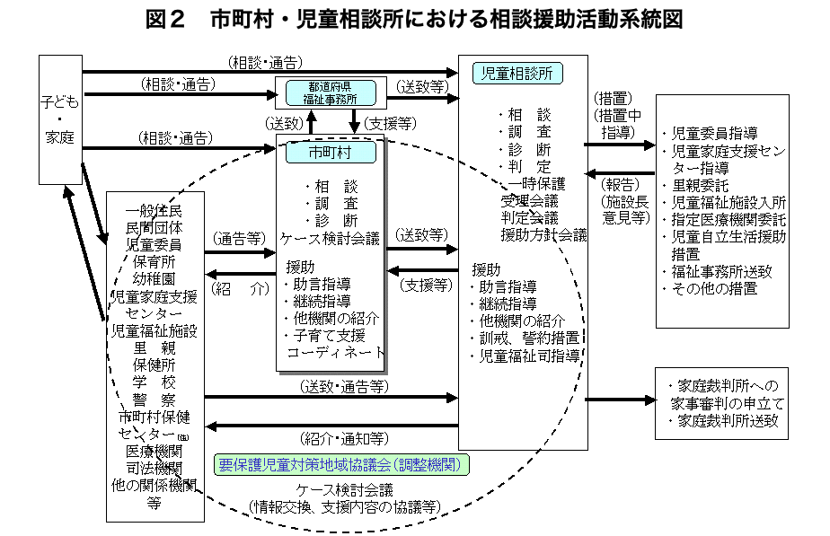
（参考例）入所経緯（措置入所）
出典：厚生労働省,児童相談所の運営指針について：図表
Notes:
＜実際のコース別研修での原稿（例）＞
措置入所とは、保護者と施設の契約ではなく、行政がこどもの安全や福祉のために必要と判断し、児童福祉法に基づいて障害児入所施設への入所を決定する仕組みです。
まず、本人や保護者、市町村、学校などから児童相談所が相談や通告を受けます。児童相談所は、家庭の養育状況や障害特性、本人の発達、医療的な必要性などを調査・診断・判定します。
その結果をもとに、在宅支援など他の方法も含めて検討し、施設での保護や専門的支援が必要かを判断します。その後、本人や保護者への説明、入所先との受入れ調整を行い、都道府県等が正式に措置を決定します。
なお、緊急時には一時保護が行われることがあります。また、保護者の意向に反して入所させる場合は、原則として家庭裁判所の承認が必要です。

Slide 10
こどもが日中暮らす場所と障害児支援
乳幼児期
学齢期
幼稚園
小学校
小学部
中学校
中学部
高校等
高等部
日中の
暮らし
の場所
（基礎集団）
保育所・こども園
児童館等
放課後児童クラブ
発達支援
の場所
児童発達支援
放課後等デイサービス
Notes:
＜実際のコース別研修での原稿（例）＞
先ほど、こどもが日中過ごす場として、
こども園や放課後児童クラブ、学校などを挙げさせていただきました。
こちらの図が、障害児通所支援とこどもが日中に過ごす基礎集団の関係性を示したものになります。
上がこどもの基礎集団を示したもの、下が発達支援のサービスを示したものになります。
基礎集団とは、こどもが日中、地域で過ごす場所となり、
幼児期であれば保育所やこども園、学齢期・青年期であれば小学校や中学校、高校、
そして、放課後活動の場所として児童館や放課後児童クラブなどが挙げられます。
中学生、高校生など一部、基礎集団がフォーマルな機関ではない部分も存在しますが
私たちは、こどもを基礎集団での育ちを意識しながら、支援をしていくことが大切です。
こどもが将来、それぞれの地域で自分らしく過ごすことができるようになるため、
基礎集団での育ちを支援するため、移行支援や後方支援もインクルージョンを担う私たちの大切な役割です。

Slide 11
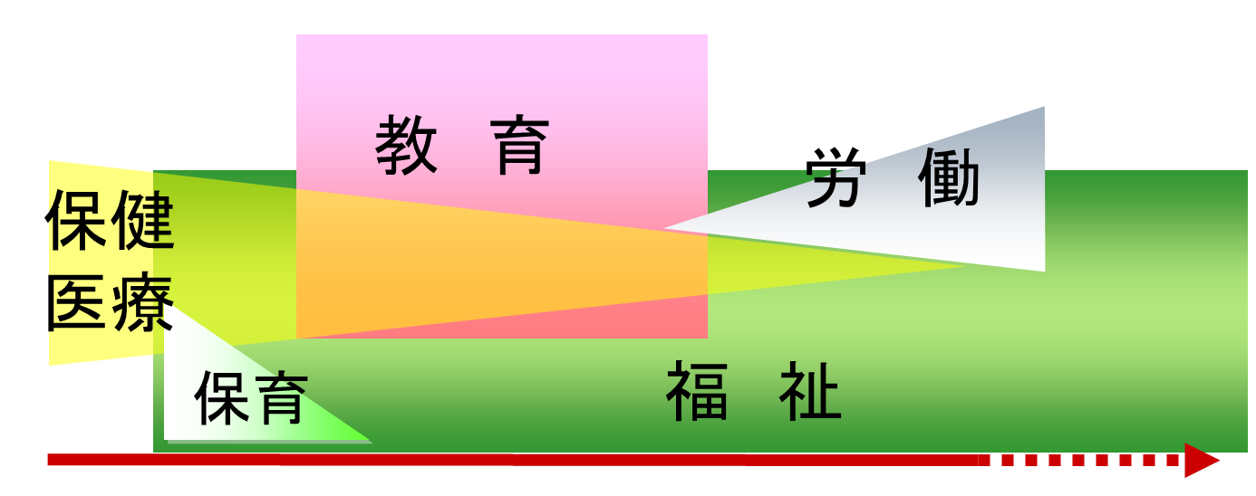
2016講義「支援提供の基本姿勢」
横の連携
縦の連携（切れ目のない支援）
乳幼児期
学 齢 期
成 人 期
幼稚園
・
保育所
小学校
中学校
高 校
移行期支援
移行期支援
移行期支援
移行期支援
就労支援等
移行期支援
個別の支援計画、サポートファイルの活用
Notes:
＜実際のコース別研修での原稿（例）＞
また、横の連携だけでなく、ライフステージを通じた縦の連携も大切です。
ライフステージについてはこの後説明しますが、
各時期ごとにがこどもへの支援を、こどもを中心に、有機的に繋げていくためには、年度ごとに変化する所属クラスのこども集団への適応状況や関係機関の掌握など、
その時点のたての連携。進学や進級、就職などを意識した連携を常に意識しておく必要があります。
したがって、意識的な移行支援は障害児支援には不可欠なことです。
特に相談支援専門員は、移行支援の際に地域の使える社会資源などを色々と提案していただき、こどもの可能性を拡げる視点と現実的な状況を調整する視点が必要となります。
また、児童発達支援管理責任者はこどものその時々の変化を把握し、こどもの示す反応や行動が成長発達に伴うものであるのか、
環境的要因への適応によるものなのかを見極め、経過を見守る対応をとるべきなのか、環境の調整を積極的に行うものであるかの判断をする必要があります。
保護者は、あたらしい事にチャレンジする決断に時間がかかります。
継続的な支援にも意味がありますが、「事前に少しずつ、色々な視点や展望を具体的に提案し、熟考できる時間を与えてられるようにかかわる必要があります。
こどもたちの生活は、家庭（親やきょうだい）やお友達、クラスでの相互作用の中で営まれます。こどもの成長発達や障害特性に基づいた観点のみでなく、環境を含めた俯瞰的な立ち位置で支援することを心がける必要があります。

Slide 12
「こどものライフステージと支援」
セクションでお伝えいただきたいこと
本講義専用
１、こどものライフステージは頻繁に変わります。そのライフステージとその時期のイベントを確認してください。
２、「こども」としての発達ニーズを意識しながら支援を行う観点をご説明ください。特に就学前、就学後のこどもの発達ニーズと通所支援事業所の役割を関連づけて、お話しください。
３、こどもは進級や進学、就学で日常過ごす環境が変わります。その中でも連続した関わりを行うことが、こどもの安心に繋がります。次のライフステージに向け、関係機関との連携が重要である点をご説明ください。

Slide 13
こどものライフステージと支援
１、こども時代の頻繁なライフステージの変化についての確認
２、「こども」としての発達ニーズを意識しながらの支援
３、次のライフステージに向けた関係機関との連携
Notes:
スライドに準じて、獲得目標と内容を簡潔にお伝えください。

Slide 14
ライフステージ（例）
胎生期
新生児期（おおよそ２か月まで）
乳児期（主として０～３歳未満）
幼児期 | 前期（主として３歳～５歳未満）
 | 後期（主として５歳～就学まで）
学童期（主として就学～１２歳）
思春期（主として１３歳～１７歳）
青年期 | 前期（主として１８～２０歳）
 | 後期（主として２０歳代）
成人期 | 前期（主として３０～４０歳代）
 | 中期（主として５０歳代～６５歳未満）
 | 後期（主として６５歳以上）
Notes:
＜実際のコース別研修での原稿（例）＞
こちらの表がライフステージを表しています。
詳細な説明はできませんが、注目していただきたいのは、
こども時代には、小刻みにステージが訪れることです。
このライフステージには、それぞれの時期にこどもが経験すべき事がたくさんあります。
同時に、この時期にしか経験できないことも多くあります。
就学後や成人後を見越したスキルを身につけることも大切ですが、
その時のこどものニーズを保障するという観点も、その後のライフステージに繋がる大切な要素であることを忘れないでください。

Slide 15

ライフステージを通して（意識して）発達を支援する
それぞれのステージにおける早期発見・早期対応
将来の自立に向けて、学童期、思春期・青年期の発達支援の重要性
知的機能の水準
認知、行動の特性
学習の特性
興味や関心の対象
こどもの状況を把握
学校、教師との連携
学校での具体的な支援への対応
二次障害を防ぐ
自尊感情を高める
自分のよさに気づく
自己理解を深めるための支援
Notes:
＜実際のコース別研修での原稿（例）＞
こどものライフステージを意識して発達支援を行うためには、
こどもの状態をアセスメントし、早期に対応していくことが必要です。
それは自己理解を深め、２次障害を防ぐことにもつながります。
例えば、言語でのコミュニケーションが難しいこどもに対して、絵カード等での意思伝達を早期から支援することは将来の強度行動障害を防ぐことにもつながります。
家族支援の観点からも、ライフステージを見越した支援は必要です。
特に子育てが初めての保護者は、こどもが将来どのような困り感を抱くか、なかなか想像しにくいことが考えられます。
こどもが将来向き合うであろう壁なども伝え、一緒に考えることが大切です。
こどもは成長発達し続けます。また、一定の年齢になれば、ステージも変化し、学校や学年は自動的に変化します。
そのような観点から、こどもの将来を想像しながら、こどもや保護者、関係機関と連携することが大切です。

Slide 16
ライフステージと各時期の中心的な課題（障害児・者の例）
胎生期 |  |  | 胎生期における母親の不安への支援
新生児期（おおよそ２ か月まで） |  |  | 先天性障害の告知とフォロー、治療・訓練の方針提示、家族への支援
乳児期（主として０～３歳未満） |  |  | 健康診査後のフォロー、家庭における子育て、機能訓練、豊かな感覚的な遊びの体験、親子療育の開始、家族の障害受容のための支援
幼児期 |  | 前期（主として３歳～５歳未満） | 発達段階に応じた遊びを通した達成感の経験、集団での療育、地域の集団への参加の可能性、こどもに応じた複数の発達アセスメント
 |  | 後期（主として５歳～就学まで） | 就学に向けての支援、豊かな遊びを通した対人関係の構築と生活体験の広がり
学童期（主として就学～１２歳まで） |  |  | 能力に応じた臨機応変かつ適切な教育の提供、将来に向けて必要な生活体験、性教育、意思表現及び意思表明の機会、進学に向けた支援
思春期（主として１３歳～１７歳） |  |  |  | 卒業後に向けた就労体験生活体験、移行支援
青年期 | 前期（主として１８～20歳） | 前期（主として１８～20歳） | 地域・就労定着支援、本人のストレングスを活かした本格的な相談支援の開始
 | 後期（主として２０歳代） | 後期（主として２０歳代） | 余暇・休日の過ごし方、適切な就労先の見直し、一人暮らしへの支援、本格的な意思決定支援の開始及び自己決定された暮らしの提供
成人期 | 前期（主として３０～４０歳代） | 前期（主として３０～４０歳代） | 地域のイベントへの参加、地域での居場所づくり、趣味を増やすための支援
 | 中期（主として５０歳代～６５歳未満） | 中期（主として５０歳代～６５歳未満） | 体力と本人の意欲に応じた生活の見直し、高齢期に向けた準備、保護者が後期高齢の年齢になっていることへの対応
 | 後期（主として６５歳以上） | 後期（主として６５歳以上） | 介護との連携、自己決定された暮らしが継続されているかのチェック
Notes:
＜実際のコース別研修での原稿（例）＞
ライフステージごとの課題の一例です。
紹介程度になりますが、事業所での支援方針を膨らませ、共有できる資料として活用・発展させていただければと思います。

Slide 17
そもそも私たちは、「障害や特性のあるこども」
のことを正しく理解できているのでしょうか
権利擁護的視点での理解
障害のある子どもは、その社会の他の異なった
ニーズを持つ特別な存在と考えられるべきではなく
通常の子どもたちがもつニーズを満たすのに
特別な困難を持つ（特別な工夫や配慮が必要）
普通の子どもと考えられるべき
こどもの育ちの視点（発達の専門性）
障害や特性への合理的配慮の視点（障害の専門性）
    原典：国連総会決議34/158（1980年１月30日採択）国際障害者年行動計画
「障害者は，その社会の他の異なったニーズを持つ特別な集団と考えられるべきではなく，その通常の人間的なニーズを満たすのに特別の困難を持つ普通の市民と考えられるべきなのである 」
Notes:
＜実際のコース別研修での原稿（例）＞
こちらには、障害のある子どもを捉える上での考え方が記載されています。
障害のある子どもは、その社会の他の異なったニーズを持つ特別な存在と考えられるべきではなく
通常の子どもたちがもつニーズを満たすのに特別な困難を持つ（特別な工夫や配慮が必要）
普通の子どもと考えられるべき、と記載されています。
私たちが目の前で支援をしているこどもは、小さな障害者ではありません。
まずはこどもとしてのニーズがあり、それを満たすために障害特性への配慮が必要であるということがわかります。
それは発達のニーズについても同様です。

Slide 18
就学前のライフステージに沿った発達の特徴
支援の視点 | 乳児期 幼児前期 幼児後期
発達 | ・快適な生活リズム、環境づくり ・こどもの成長のひとつ一つがイベント ・快適な生活リズム、環境づくり ・保育所などでの集団生活スタート ・基本的生活習慣が身につく ・自己表現方法の獲得 ・日常生活動作の確立 ・幼稚園などでの集団生活スタート ・自己主張 ・自己決定
親子関係 育児 | ・育児の具体的な手立ての模索と確立 ・保護者と本人の愛着形成 ・こどもとのスキンシップ ・こどもとの言語コミュニケーションの活性化 ・公園デビュー（我が子と他児との比較） ・こども同士の遊びの見守り ・こどもの「いやいや」期の葛藤 ・親子分離時間の受入れ
（新生時期）
（就学への移行）
Notes:
＜実際のコース別研修での原稿（例）＞
以降4枚のスライドは、ライフステージごとの発達の特徴と通所支援・相談支援の役割を表しています。
発達の特徴や支援機能については、全て網羅しているわけではありませんので、一例としてご使用ください。
ただ、ここで申し上げたいのは、ライフステージを通して、こどもとしてのニーズがあり、それをどのような配慮や環境調整を行い満たすことができるのかを考えていただきたいと思いスライドを作成させていただきました、
こども家庭庁発出のガイドラインにも詳しい記載がありますし、一般的な発達段階の特徴やライフステージごとのイベントについては、人間発達に関わる書籍等を参考に充実させていただくといいかと思います。
このスライドは就学前のライフステージごとの特徴の大枠を示しました。
（紹介程度で良いかと思われます。）

Slide 19
児童発達支援・相談支援の支援機能（例）
支援の視点 | 乳児期 幼児前期 幼児後期
発達支援 | ・快適な生活リズム、環境づくり （保護者の育児を積極的に伴走、誘導） ・正常発達の要素/障害特性の要素の見極め ・快適な生活リズム、環境の継続 ・基本的生活動作への協力と計画的かつ段階的獲得 ・保育所などの集団での課題の具体的な援助 ・自己表現方法の確認と肯定 ・生活年齢相応の日常生活動作への協力（都度見直し） ・意思表明の尊重 ・主張の肯定
家族支援 （保護者） | ・育児の具体的な手立ての（模索）提供 ・スキンシップを重視した保護者と本人の愛着形成のための抱き方、関わり方の獲得 ・こどもとのコミュニケーション方法の強化と成功 ・我が子と他児との比較に関する心情の傾聴 ・こども同士の遊びを見守れるトレーニング ・生活年齢と発達年齢の視点の整理 ・親子分離時間の設定
地域連携 | ・所在自治体の子育て支援関連（保健師、児童家庭相談員等）との連携 ・事業所と相談支援間の連携（支援開始当初は、保護者が揺れやすいので、密に） ・就園先との連絡手段の確立（相互のスタンスと役割の共有） ・就園先との情報交換（こどもの特徴、対応など具体的に、こまめに）
（新生時期）
（就学への移行）
Notes:
＜実際のコース別研修での原稿（例）＞
就学前のライフステージごとの支援機能の一例を発達支援の３本柱で示しました。
（紹介程度で良いかと思われます。）

Slide 20
就学後のライフステージに沿った発達の特徴
支援の視点 | 学童期 思春期 （成人への移行）
発達支援 | ・有能感（とりえ）の獲得 ・体験の積増しによる自己肯定感の育成 （支援つきの試行錯誤等） ・自他比較 自己理解、他者理解 ・仲間形成 ・自己表現方法の獲得 ・自己コントロール（パニック時など）方法の獲得
ソーシャル スキル | ・小集団における社会性の芽生え ・集団における行動スキルの獲得 ・個別のソーシャルスキルの獲得 ・個別のソーシャルスキルの実用化
余暇支援 | ・好きな遊びを見つける ・好きな遊びや活動に没頭する ・趣味や嗜好を広げる、深める ・趣味を確立する
Notes:
＜実際のコース別研修での原稿（例）＞
学齢児以降のライフステージごとの特徴の大枠を示しました。
（紹介程度で良いかと思われます。）

Slide 21
放課後等デイサービス・相談支援の支援機能（例）
支援の視点 | 学童期 思春期 （移行）
本人支援 | ・発達支援の継続（行動や情動の統制、支援環境＝合理的配慮） ・年齢に応じた遊びや交友関係の支援 ・障害特性に応じた個別の支援（二次障害予防、より豊かに生きる） ・本人の生活スタイルを見つける
家族支援 | ・こどもとの関わり方に関する専門的な助言 ・預かり、共に育むことで親の安心感に寄り添う ・家庭における本人の役割 ・養育者から支援者へ移行するための関係性の調整 ・家族の役割についての整理と調整 ・一人で過ごすための制度利用や方法の助言
地域連携 | ・安心できる居場所づくり、チャレンジできる居場所探し ・家庭と学校、事業所間の共通理解を図るための連携 ・地域から分離されない、地域とつながりのある支援 ・障害特性に応じた環境整備や支援方法についての連携 ・障害特性や支援方法を卒後に繋ぐための連携 ・より創造的な生活の組み立てと仲間づくり
Notes:
＜実際のコース別研修での原稿（例）＞
学齢児以降のライフステージごとの支援機能の一例を発達支援の３本柱で示しました。
（紹介程度で良いかと思われます。）

Slide 22
「児童期の支援における基本的な視点」
セクションでお伝えいただきたいこと
本講義専用
本人支援は５領域とこどもの意見表明や主体性の部分を中心に
家族支援は親そだちを支援する観点と
保護者の障害受容を中心に
地域支援・地域連携/以降支援は児童発達支援センター等の
中核的な役割と連携、インクルージョンについて
Notes:
本人支援については、この講義の後に「児童期における発達支援」があるので、その講義に繋げるような役割を想定していいます。
「児童期の発達支援」については、アセスメントや個別支援計画の作成が中心となるようなので、本講義では５領域とこどもの意見表明や主体性の部分を中心に講義を願いします。
また、家族支援や、地域支援・地域連携・移行支援については、本講義で取り上げることとなります。
家族支援の障害受容については大切な部分なのでスライドを多くしておりますが、時間配分によって、紹介程度で留めるスライドがあっても構いません。
また、インクルージョンについての解説もお願いします。

Slide 23
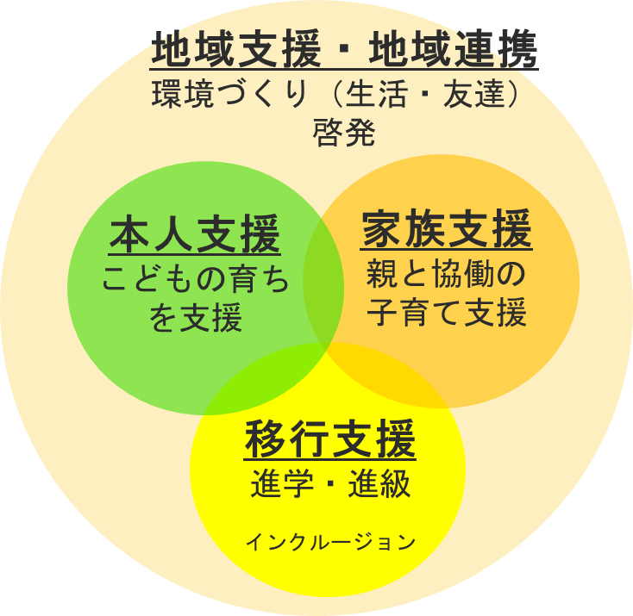
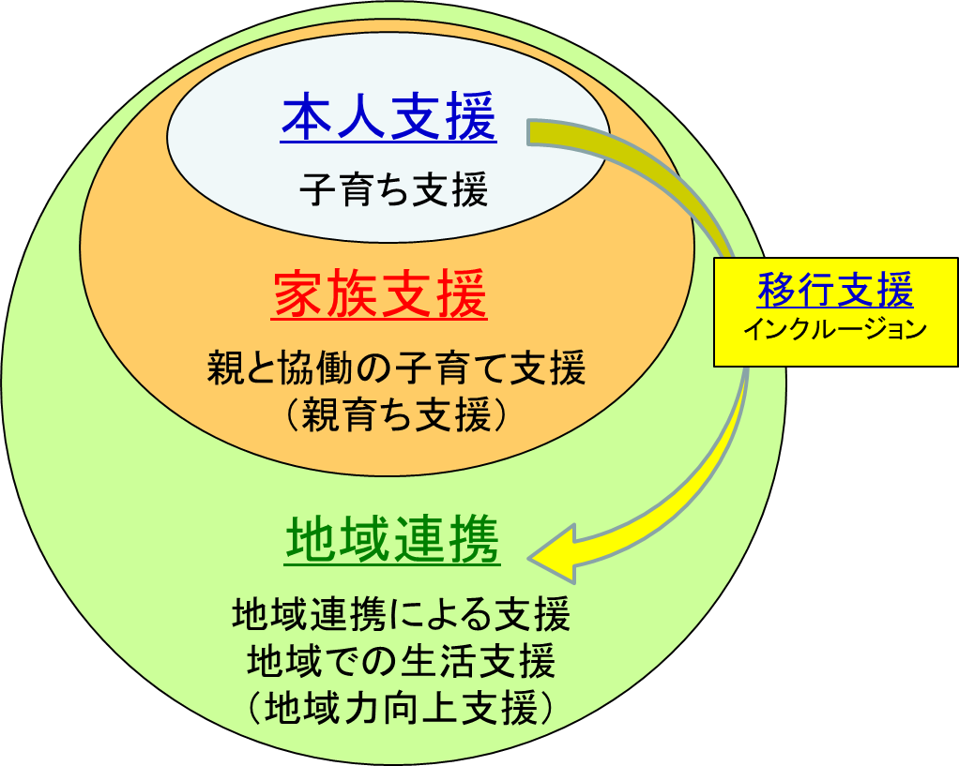
児童期の支援における基本的な視点
意識すべきは
4つの支援内容
展開すべきは
こどもを中心に据えた支援
Notes:
＜実際のコース別研修での原稿（例）＞
右側に意識すべき4つの支援内容が示されています。
本人支援、家族支援、移行支援はこども個々人に即して検討され、提供されるものです。
地域支援・地域連携は事業として意識されるべき関係機関との連携や啓発活動等でもあります。
左側の図は、こどもを中心に据えた支援展開を表わしています。
一人のこどもの本人支援と同時にその子を養育する親や一緒に暮らすきょうだいなど家族・家庭を対象とした支援展開です。
本人支援を進めるにあたり、移行先等を意識しておくことは発達支援には不可欠ですので、個々の進級・進学先等を踏まえた地域連携も必要不可欠となります。

Slide 24
発達支援（広義）の「３本柱」
※ 発達支援（広義）は、３層構造である
「本人支援」
（狭義の発達支援）
本人支援
子育ち支援
「家族支援」
（保護者支援）
（きょうだい支援）
家族支援
親と協働の子育て支援
（親育ち支援）
移行支援
インクルージョン
地域連携
「地域支援」「地域連携」
（本人の育ち、進路、生活）
（随時「移行支援」を意識）
地域連携による支援
地域での生活支援
（地域力向上支援）
「３本柱」は、個別支援計画に盛り込まれるべき視点である
Notes:
＜実際のコース別研修での原稿（例）＞
広義の発達支援に関して確認します。
本人支援は狭義の発達支援であること。
こどもは環境の影響を受けて育つこと
環境として大きな影響力を持つのは保護者をはじめ、きょうだいや家族であること
そして、その家庭が生活を営む地域の理解が大切であること
これらは、こどもを中心に展開されるべきものです。
特に相談支援専門員は俯瞰的にこどもの生活する地域をみて、必要なサービスを組み立て、提案する必要があります。
その主眼はこどもの育ちに向けられ、その育ちを促進するものです。
これらの支援は、毎年大きく変化するごとに見直す必要があります。
そのための最低でも、年度ごとの進学や進級を見据えて、モニタリングし、計画立案を行なう必要があります。
児童発達支援管理責任者は、日々のこどもの変化や成長を見守ることができ、こどもへの連続した支援には移行支援は不可欠です。
中長期的にこどもの状態やその変化を見守ることは、自ずと成長発達を見ることになります。
就園、就学、進級、進学等の環境の変化は当たり前に訪れる環境の変化であり、その環境下で成長・発達するものです。
極端な表現ですが、移行支援を目標にした個別支援計画や支援は、こどもの現状を理解せず、無理な支援提供になりかねません。
逆に近い将来の環境の変化を捉えていない個別支援計画や支援は、こどもの現実的な生活に即さないものになりかねないことに留意します。
なお、本人支援については、次の講義テーマで深く学ぶ機会がありますので、本講義では軽く触れていただければ結構です。

Slide 25
発達支援（本人支援）
Notes:
本人支援のポイントやプロセスに関しては、別途（次の）講義ならびに演習に委ねることができます。本講義ではアセスメントの重要性、支援者の研鑽の必要性、こどもの意思の尊重、主体性の大切さを広く確認するように伝えます。

Slide 26
こどもの支援のプロセス
毎回の支援でも、一年間の関わりでもこのプロセスを繰り返す。
（意図をもって過ごすと自然と ＰＤＣＡサイクルが生じる）
こどもが示す現状をありのままにとらえる
（知識と客観的視点）
把握
因子を分類し、それぞれに分析しながら、深める
発達段階による因子
障害特性による因子
生活年齢
年齢特徴
認知特性
発達年齢
運動特性
感覚特性
認知特性
学習形態
活動
環境(人,場所,時間)による因子
家庭環境
友達関係
活動の場
とらえた状況を障害特性、発達段階、生活環境と照合する
（情報収集と評価と想定）
分析
年齢相応の姿の想定と状況を照合し、
次の段階（姿）を創造する （創造と方針の決定）
計画
Notes:
＜実際のコース別研修での原稿（例）＞
本人支援に際し、とられるべきPDCAサイクルを表しています。
これは、日々の支援でも、定期のモニタリングでも同様に意識すべきプロセスです。
特に私たちは、思い込みや決めつけでこどもを知ろうとし、動作や行動を解釈し、判断してしまう危険性を持っています。
大人である我々は、こども時代を経験しています。
自分のこども時代の経験や記憶を元に、参考に支援内容を考えることは悪いことではありませんが、そこに理論的な裏付けがなければ、それは専門性のある支援とは言えません。
したがって、客観的に捉え、理論や学問、科学性に基づく指標の上で、支援内容を考える必要があります。
肢体不自由や重症児の場合は、客観視しやすい傾向があるとともに、障害の克服的な視点での支援に偏る危険性があります。それは、運動の麻痺などの特殊な障害が明らかに見えるからかも知れません。
一方、発達障害や軽度の知的障害があるこどもの場合、我々のこどものころの経験や保護者の小さいころの体験や記憶によって、こどもの困り感を解釈される事が少なくありません。
客観的に事象をとらえ、こどものアセスメントに基づいて分析を進めることが必要です。

Slide 27
障害児通所支援による
こどもへの関わりに不可欠な視点（知識）
⇒多面的に見れる感性の基盤
  疾患や状態（診断、特徴、禁忌、予後等）に関すること
  成長（年齢、体の大きさ、手足の長さ、食事の量等）に関すること
  運動発達（筋肉の緊張、動き滑らかさ、パワー等）に関すること
  感覚（好む感覚、苦手な感覚、鋭い感覚、鈍い感覚等）に関すること
  知能や学習（好きな遊び、得意な遊び、好きな教科、苦手な教科等）に関すること
  こどもと集団（誰と遊ぶ、どんな友達とどのように遊ぶ、つるむ等）に関すること
⇒複合的に関われる関係機関とのつながり
Notes:
＜実際のコース別研修での原稿（例）＞
こどもの動作や行動を理解するために不可欠な視点を列挙しています。
これらの項目は、児発管や相談支援専門員のみならず、直接処遇を行なう支援者が研鑽を積むべき項目でもあります。
こどもを理解し、具体的な支援を計画、提供するにあたり、情報が整理され、多面的に見れることで、「こどもが楽しい」と思える支援、「こどもがやってみよう！」と思える支援を計画し、提供しやすくなります。
それと同時に、ひとりのこどもに関わる関係機関の把握が大切です。
人は場面や環境によって、発揮できる力が異なります。
こどもは、適切な場面を提供することでこども自身の伸びしろを引きだす事ができます。（発達の促進）
知識は本からでも得られます。日々の疑問と解決を踏まえて地域を確認する作業により具体的に蓄積されます。

Slide 28
児童発達支援・放課後等デイサービスで提供される
支援方法のポイント
（ガイドラインより）
 | 児童発達援 | 放課後等デイサービス
 | こどもの発達の過程や障害の特性等に応じた発達上のニーズ等を丁寧に把握し理解した上で、全てのこどもに総合的な支援を提供することを基本としつつ、こどもの発達段階や特性など、個々のニーズに応じて、特定の領域に重点を置いた支援を組み合わせて行うなど、包括的かつ丁寧にオーダーメイドの支援を行っていくことが重要である。 | それぞれの時期のこどもの発達の過程や特性等に応じた発達上のニーズ、適応行動の状況や特に配慮が必要な事項等を丁寧に把握し理解した上で、放課後等デイサービスを利用する全てのこどもをありのままに受け止めて、こどもが自分らしく過ごせる場であるという安全・安心の土台の上で、総合的な支援を提供することを基本としつつ、こどもの発達段階や特性など、個々のニーズに応じて、特定の領域に重点を置いた支援を組み合わせて行うなど、包括的かつ丁寧にオーダーメイドの支援を行っていくことが重要である。
こどもの発達の過程や障害特性に応じた発達のニーズ等の把握 | 本人支援の５領域（｢健康・生活｣、｢運動・感覚｣、｢認知・行動｣、｢言語・コミュニケーション｣、｢人間関係・社会性｣）の視点等を踏まえたアセスメントを行うことが必要 | こどもの発達の過程や特性等に応じた、発達上のニーズの把握に当たっては、本人支援の５領域（｢健康・生活｣、｢運動・感覚｣、｢認知・行動｣、｢言語・コミュニケーション｣、｢人間関係・社会性｣）の視点等を踏まえたアセスメントを行うことが必要である。
総合的な支援 | 個々のこどもに応じた、生活や遊び等の中での、５領域の視点を網羅したオーダーメイドの支援 | 総合的な支援とは、本人支援の５領域の視点等を踏まえたアセスメントを行った上で、生活や遊び等の中で、５領域の視点を網羅した個々のこどもに応じたオーダーメイドの支援が行われるものである。
特定の領域に重点を置いた支援 | 本人支援の５領域の視点等を踏まえたアセスメントを行った上で、その視点を網羅した支援（総合的な支援）を行うことに加え、理学療法士等の有する専門性に基づきアセスメントを行い、計画的及び個別・集中的に行う、５領域のうち特定（又は複数）の領域に重点を置いた支援が計画的及び個別・集中的に行われるものであり、一対一による個別支援だけでなく、個々のニーズに応じた配慮がされた上で、小集団等で行われる支援も含まれるものである。
支援方法は、支援者の一方的な提供（おしつけ）であってはならない。
また、こどもの成長や将来をイメージしてかかわるものでなければならない。
Notes:
＜実際のコース別研修での原稿（例）＞
各ガイドラインをまとめた資料です。
アセスメントや領域に漏れがないかを確認しつつ、総合的な観点で関わることが大切です。
既定された方法やプログラムのみを提供するものではありません。
また、5領域等の視点や確認項目を埋めることで終わらないよう心掛ける必要があります。

Slide 29
ガイドラインに掲載された「５領域」の活用
児童発達支援
放課後等デイサービス
〇健康状態の維持・改善
〇生活習慣や生活リズムの形成
〇基本的生活スキルの獲得
〇健康状態の維持・改善
〇生活習慣や生活リズムの形成
〇基本的生活スキルの獲得
〇生活におけるマネジメントスキルの育成
健康・生活
〇姿勢と運動・動作の基本的技能の向上
〇姿勢保持と運動・動作の補助的手段の活用
〇身体の移動能力の向上
〇保有する感覚の活用
〇感覚の補助及び代行手段の活用
〇感覚の特性への対応
〇姿勢と運動・動作の基本的技能の向上
〇姿勢保持と運動・動作の補助的手段の活用
〇身体の移動能力の向上
〇保有する感覚の活用
〇感覚の補助及び代行手段の活用
〇感覚の特性への対応
運動・感覚
〇認知の特性についての理解と対応
〇対象や外部環境の適切な認知と適切な行動の習得（感覚の活用や認知機能の発達、知覚から行動への認知過程の発達、認知や行動の手掛かりとなる概念の形成）
〇行動障害への予防及び対応
〇認知の特性についての理解と対応
〇対象や外部環境の適切な認知と適切な行動の習得（感覚の活用や認知機能の発達、知覚から行動への認知過程の発達、認知や行動の手掛かりとなる概念の形成）
〇行動障害への予防及び対応等
認知・行動
Notes:
＜実際のコース別研修での原稿（例）＞
本人支援においては、みなさんの事業所でも支援プログラムの作成などを行なっておられると思いますが、
５領域（｢健康・生活｣、｢運動・感覚｣、｢認知・行動｣、｢言語・コミュニケーション｣、｢人間関係・社会性｣）の視点等を踏まえたアセスメントを行った上で、
個々のこどもに応じて、オーダーメイドの支援を提供していくことが重要です。
個別支援計画の作成においても、必ずしもそれぞれの領域ごとに目標を立てる必要はありませんが、特定の領域に偏るのではなく、５領域全ての要素を個別支援計画にも入れることになっています。
この表の文言は児童発達支援ガイドラインと放課後等デイサービスガイドラインを参考に記載をしておりますので、
領域ごとの詳しい内容はそちらをご参照ください。

Slide 30
児童発達支援
放課後等デイサービス
〇コミュニケーションの基礎的能力の向上
〇言語の受容と表出
〇言語の形成と活用
〇人との相互作用によるコミュニケーション能力の獲得
〇コミュニケーション手段の選択と活用
〇状況に応じたコミュニケーション
〇読み書き能力の向上
〇コミュニケーションの基礎的能力の向上
〇言語の受容と表出
〇言語の形成と活用
〇人との相互作用によるコミュニケーション能力の獲得
〇コミュニケーション手段の選択と活用
〇状況に応じたコミュニケーション
〇読み書き能力の向上
言語・
コミュニケーション
〇アタッチメント（愛着）の形成と安定
〇遊びを通じた社会性の発達
〇自己の理解と行動の調整
〇仲間づくりと集団への参加
〇アタッチメント（愛着）の形成と安定
〇情緒の安定
〇他者との関わり（人間関係）の形成
〇遊びを通じた社会性の発達
〇自己の理解と行動の調整
〇仲間づくりと集団への参加
人間関係・社会性
◎ 「５領域」は、
① 「方法」として用いる（具体的には、「アセスメント」に活用）
② 「個別支援計画」では、支援の「目標」と「内容」と連動させて記載する
③ 「支援プログラム」は、５領域と連動させる（公表義務）

Slide 31
こどもの声を尊重したうえで最善の利益を考慮する
こどもの声を聴くこと（こどもの主体性の尊重は権利擁護）を
徹底しながら、こどもの最善の利益を考慮する
こどもの声
こどもの
最善の利益
こどもの「やってみたい」「面白い」は、その 段階で必要とされる遊びや 活動（発達ニーズ）
こどもの声に基づく、楽しく面白い遊び・経験の中に、発達の５領域＋心の育ちの芽生えを見出し、広げ、伸ばしていくという視点
（当然、試行錯誤の保障も含む）
(楽しめる視点)
もちろん、こどもの声の中には、
一見、役に立たないように見える
ものもあるが、実はそれが重要
（ハンドルの“遊び”的なもの）
（次ステージへの準備）
最善の利益の外
こどもの声の外
こどもの声と重なる部分
こどもの声の承認
（時には行動等のを制限もあるが、
意見は大切にされ、否定されない）
こどもの声の尊重
（環境設定と見守り）
こどもの声の拡大
（経験の拡大等）
Notes:
＜実際のコース別研修での原稿（例）＞
基本姿勢の再掲資料となります。
発達支援の関わりの醍醐味は、本人の興味関心、希望をかなえつつ、アセスメントから導かれた、こどもの発達のニーズに合わせた体験や経験させたい要素を織り込んで活動を組み立てられるかです。
こどもの意見や意思を大切にして、取り組みを日々続けることで、こどもとの信頼関係や本人の自己有能感を育むことにつながります。

Slide 32
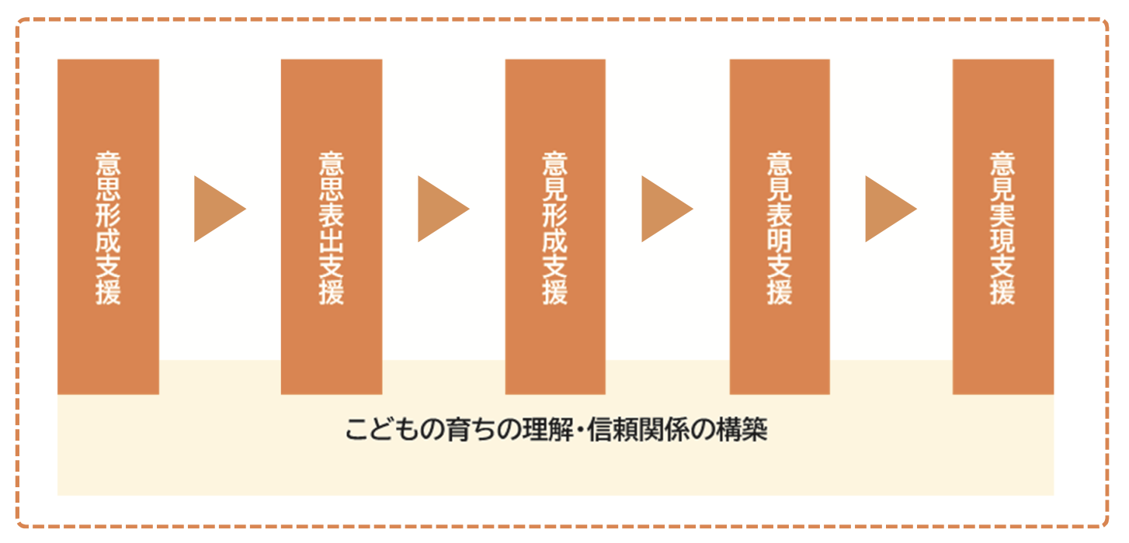
こどもの意思の尊重・
最善の利益の優先考慮に向けたステップ
出典：障害児支援におけるこどもの意思の尊重・最善の利益の優先考慮の手引き（令和６年８月）
Notes:
＜実際のコース別研修での原稿（例）＞
こどもの意思を尊重し、最善の利益を実現するためには、「信頼関係の構築」を基礎として、「意思形成」「意思表出」「意見形成」「意見表明」「意見実現」を継続的かつ丁寧に支援することが重要です。
特に障害のあるこどもは、言葉による表現が難しい場合や、経験の少なさから選択肢を知らない場合、これまでの育ちの中で主体性が育っておらず、意思を表す意欲が弱まっている場合があります。
そのため、安全・安心な環境と愛着関係の中で自己肯定感を育み、遊びや多様な活動を通して選択・決定する経験を重ねる必要があります。
職員は、言葉だけでなく、表情や行動の変化、生活スタイル、好みなどから意思をくみ取り、絵カード、文字盤、手話、トーキングエイドなども活用して合理的配慮を行います。
把握した意見を言語化する際は必ず本人に確認し、大人の誘導にならないよう注意します。こどもの希望と最善の利益が一致しない場合も、意見を否定せず受容・傾聴し、
必要に応じて職員間で役割を分担したり、外部の意見表明等支援員を活用したりします。こうした支援の積み重ねが、自己肯定感や自尊心、自己効力感を高め、こどもが自分らしく生きる力につながります。

Slide 33
家族支援
（養育者、きょうだい）

Slide 34
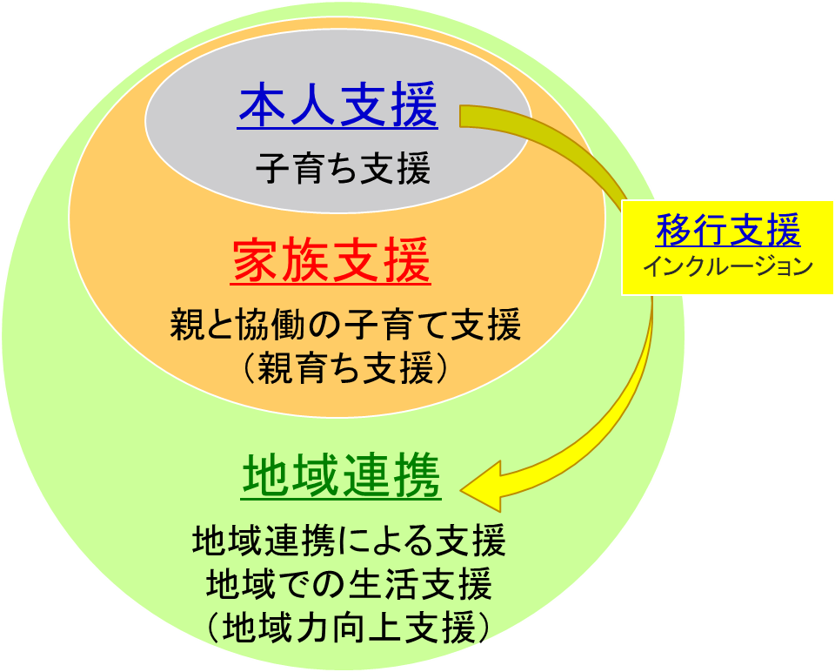
家族支援
⇒障害児通所支援では、家族支援を行う必要がある。
その提供にあたっては、対象児童の発達支援を中心に据えた「家族支援」に主眼をおくものである。
『養育者』は、こどもの成長・発達の基礎
保護者の特徴とこどもの『特性』に配慮
（保護者が実現可能な助言、子育てに添った助言）
『本人ときょうだい』
（こどもの成長・発達を加速）
⇒『育児への傾聴』と的確な『現状確認』
養育者の現状に添った『手立ての選択』に関する知識が必要である。
『きょうだい関係の把握』
⇒支援提供に際しては、
『家庭の生活状況（時間、場所、人数）』に配慮し、『育児』『子育て』の充実や軽減を想定して提供されるべきである。
⇒「地域連携」「地域支援」を意識してアプローチ
（養育者の孤立、きょうだい児の負担増 等を引き起こさない）
Notes:
＜実際のコース別研修での原稿（例）＞
障害児支援の三本柱の一つである「家族支援」です。
こどもは、環境（家庭）の影響を大きくうけ、成長発達を遂げます。
環境（家庭）に依存しているといってもいいかもしれません。
それは、家族を構成するのは、保護者であったり、きょうだい等です。
特にこどもが小さいときには、「保護者の育児応援」が大切かつ不可欠です。
こどもにとって「お母さんの笑顔」は大切な栄養素です。
こどもたちが見せる成長発達・トラブルまでも受入れ、「子育てが面白い！」とおもえる保護者への支援と寄り添いが必要です。それによりこどもは安心や安全を実感し、安定して成長発達をすることができるでしょう。
成長発達のためのこどもの課題や保護者の在り方のみを伝えるばかりの「指導」は、親を、家族を追い詰めてしまうかもしれません。
次に「きょうだい」についてです。
当たり前のことですが、きょうだい児とって、当該児童は兄であり、姉であり、弟であり、妹です。
当該児童のことを当たり前に受入れ、ともに育ちます。ある時はシビヤにかかることもあるでしょう。
「きょうだい」にとって当該児童は「障害児」ではありません。家族の一員であり、「○○君（さん）」であるきょうだいです。
共に過ごしていく中できょうだい児へも時折関わり、当該児童とともに関わっていくことも大切ですし、場合によっては保護者と共に当該児童の特徴やかかわり方を伝えることも有効です。

Slide 35
基本的な考え方
こどものアセスメントならびに支援の実際に基づき、
家族ができることを助言する
（家庭で取り組みやすい場面や方法・工夫等）
出来るだけ正確で確かな情報を伝える
（今使えるサービス、将来的に使えるサービス等）
家族のがんばり、工夫、育児・子育ての楽しさに共感する
（適切な関わり方法を伝え、成功場面を増やし褒める）
家族が、仲間と出会うことを助ける
(同属性の集団､先輩を紹介する)
関係者同士が、情報の共有や引き継ぎをしっかりと行う
Notes:
＜実際のコース別研修での原稿（例）＞
こちらが家族支援の基本的な考え方となります。
（読み上げてください）

Slide 36
家族との取り組み
家族支援の最終目的は、
当事者であるこどもの育ちの充実です。
繋がることの大切さ
  継続的なこどもとの関わりを維持するための信頼
繋げることの大切さ
  ピア（同属性のある）家族との接点
個々の充実の大切さ
  親、きょうだいそれぞれの生活や人生
Notes:
＜実際のコース別研修での原稿（例）＞
本人支援を充実させるためには、家族への支援は不可欠です。
特に通所支援の場合、利用の継続の可否などが保護者の意向で決まることが多くあります。
こども同様に保護者にとって、安心・安全であり、信頼をえれることが大前提です。
保護者間のネットワークや情報交換はその時々の助けになります。ただし、そのような交流を臨んでいない方もおられますが、適切な時期に交流を促すことは大切です。
保護者、きょうだいともにやりたいことややらなければならないことがあります。手法等による本人支援に重きを置きすぎて、家族の構造を歪曲させないように留意が必要です。また、こどもと保護者が共依存となることへの留意も必要です。

Slide 37


障害受容
「わが子の障害の受容」と「障害のあるわが子の受容」
その障害の発見時期、その重さ、診断内容により大きく異なる
こどもの発達、成長とともに緩やかにこどもの姿を受け止めていく
こどもへの発達支援、信頼が受容過程を側面的に支える
親の不安を受け止める、理解する
親の受容能力に合わせた具体的な助言
Notes:
＜実際のコース別研修での原稿（例）＞
「障害の受容」に関してふれておきます。
先ずは親の障害受容です。親も時間をかけて親になります。
多くの親は、障害や発達の知識がないことが多いです。また、我が子のこととなると客観的にはいられない事もあります。
第一子で、かつこどもが小さい場合、育てにくさを感じていない、気付いていない親もられます。
公園デビューや集団での我が子をみて、違和感を覚えることも少なくないでしょう。
他児との比較、全体との逸脱具合などで気付き、心配し、不安になり、都度対応します。それが、受容の過程となるでしょう。
そして、こどもは発達してゆきます。こどもの育ちの要素、障害特性の要素等を時間をかけて、一連の発達段階ごとにTry and error するプロセスが必要です。
「障害の告知」「気づき」「障害児通所支援の利用」は、入口に過ぎません。
我々は、長期にわたりこどもと家族と付き合える機会を持っています。
じっくり付き合うスタンスが必要です。

Slide 38
慢性的悲哀（Olshansky,1962）の特徴のまとめ
障害のような終結することがない状況では、悲哀や悲嘆が常に内面に存在する
悲哀は表面にいつも現れているわけではなく、 時々再起するか周期的に再燃する
慢性的悲哀は問題の悪化だけでなく、家族のライフサイクルで起きる普通の出来事、たとえば就学、 就職、結婚、転勤、老齢化などがきっかけとなることが多い
慢性的悲哀が表面化するときには、喪失感、否認、失望、落胆、恐れ、怒りなど障害受容の段階的モデルの感情や状態と同じ反応が再起する
（中田）
Notes:
＜実際のコース別研修での原稿（例）＞
また、障害受容については、慢性的悲哀という考え方、また段階説や螺旋モデルについても知っておいたら良いでしょう。
詳しくは書籍やインターネット等で検索いただければ出てきますので、ここでは紹介程度にとどめておきますが、
障害のある子どもを持つ親には、障害のような終結することがない状況では、悲哀や悲嘆が常に内面に内在し、再燃することもあります。

Slide 39
慢性的悲哀（悲嘆）
「知的障害児の大多数の親は広範囲な精神的な反応、つまり慢性的な悲哀に苦しんでいる。この悲哀の程度は個人また状況によって異なる。その感情を隠さずに表明する親もいるが、忍耐を重んじ慢性的悲哀を隠す親もいる。
医師や臨床心理士やケースワカーなどの専門家は、慢性的悲哀が知的障害児の親の自然な反応であることにあまり気づいていない。そのため、専門家は親に悲哀を乗り越えることをはげまし、親がこの感情を表明することを妨げる。また、慢性的悲哀を神経症的な症状と見なし、親が現実を否認する傾向を強める要因と考える。専門家がこの反応を知的障害児をもつ親の当然の反応として受け入れることができれば、家族の生活をより快適にするためにより効果的に援助することができる。」
（Olshansky 1962)
Notes:
＜実際のコース別研修での原稿（例）＞
また、私たち専門家は、受容を乗り越えるために励ますこともあるが、
場合によっては、親が悲哀の感情を表出することを妨げることもあります。
私たち専門家は、このような悲哀の反応を当然のものとして受け入れることで家族の生活を効果的に援助することができます。

Slide 40
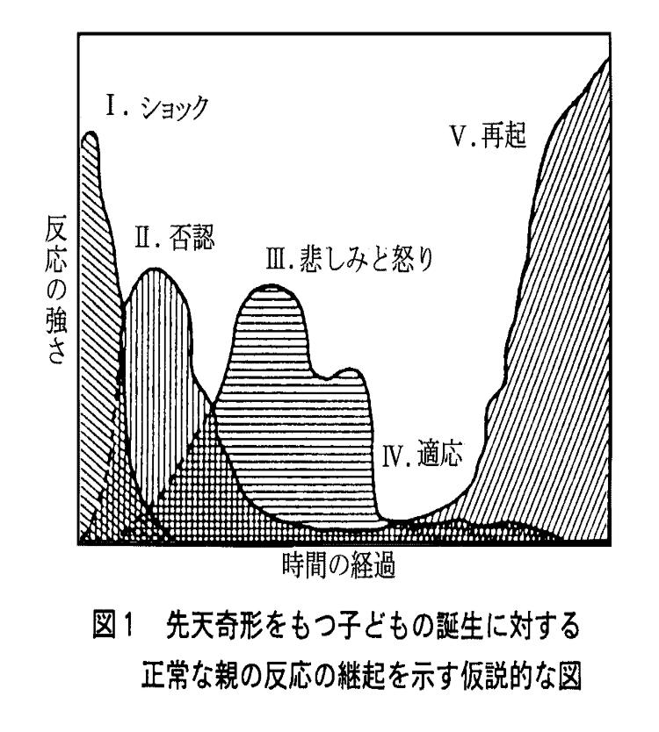
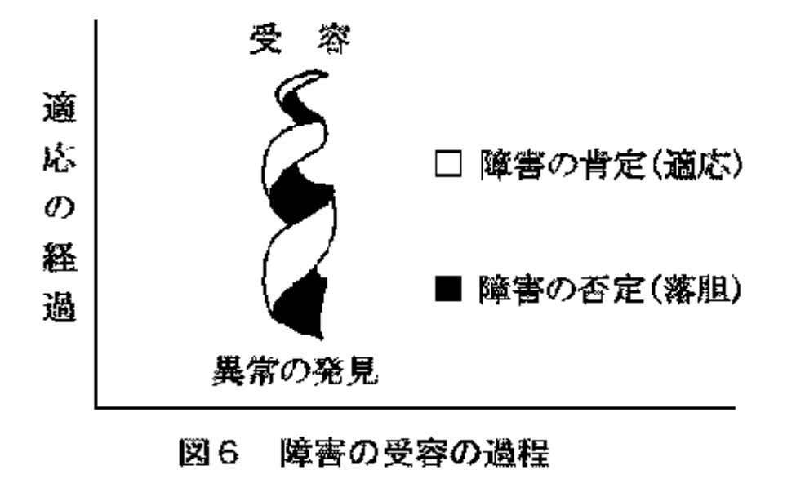
保護者の障害受容過程
中田洋二郎,「親の障害の認識と受容に関する考察-受容の段階説と慢性的悲哀」,
1995,早稲田心理学年報第27号
Drotar,et al.,1975,段階説
Notes:
＜実際のコース別研修での原稿（例）＞
左側は段階説の説明になります。
障害のあるこどもの親になったときに、こどもの障害をどのように受容するのかを段階的に説明したものとなります。
また、右側の螺旋形モデルは、障害の認識の過程で家族には障害を認める気持ち（肯定）と障害を認めたくない（否定）する気持ちの両方があり、
この両面感情は、表裏の色の違うリボンを巻き取って螺旋に伸ばしたり縮めたりしたときのように、状況によって現れ方が変わることを示しています。
障害受容の過程は、螺旋階段を昇る人の姿が見え隠れするように外側からは全貌がつかめないものだろうと中田先生はおっしゃっています。
家族が子どもの障害を肯定しているようでも、内面で は障害を否定する心情が存在し、家族が障害を否定しているようでも、それは障害を認め受け入れよう とする過程と考えることが必要です。

Slide 41
「障害受容」論の統合
（中田）
障害告知は保護者に精神的衝撃を与え、その回復には一定の期間が必要である
回復し表面では適応していても、悲哀が常に内面にあり、状況によって再燃する
慢性的悲哀を通して家族がいくども心痛を経験し、また 幾度もそれを自らの努力で克服し、障害に対する価値観の変革が進む
慢性的悲哀は子どもの障害の否認として専門家には受け止められる。しかし、慢性的悲哀は保護者の自然な反応として考えるべきである
障害受容は本来個人的体験、障害を受容するか否かは個人の主体性に委ねるべき問題である
Notes:
＜実際のコース別研修での原稿（例）＞
そして、こちらが今までの慢性的悲哀や段階説、螺旋系モデルを中田先生が統合した内容のまとめとなります。
障害告知を受けた保護者の精神的衝撃からの回復には一定程度の時間が必要であること、また、回復したとしても慢性的悲哀をが常に内在していること、
また、悲哀と回復を何度も経験する中で障害に対する価値観の変革が進むこと。そして、受容するかしないかについても個人の主体性に委ねるべき問題であること
が書かれています。

Slide 42
地域連携・地域支援/移行支援

Slide 43
地域連携、地域支援
⇒「地域支援」「地域連携」は、こどもとその家族が、安心して生活するために不可欠である。
こどもが地域の一員として、生活できるように関係者の日々のコミュニケーションが重要
『地域との関係づくり』 『地域との協働』
自立支援協議会こども部会等、地域と接点を持つことを心がける
『所属機関との連携』
保育所や幼稚園、学校などこどもが主に過ごす場所、担任との接点を持つ。（友達関係の把握も含めて）
保育所保育指針や幼稚園教育要領、放課後児童クラブ運営指針、こどもの居場所づくりに関する指針
等への理解も大切。
『行政機関との連携』
障害福祉関連だけでなく、子育て支援関連部署との連携が重要。
⇒「移行支援」は、インクルージョンの視点から、こども園や放課後児童クラブ等と連携を大切に。
Notes:
＜実際のコース別研修での原稿（例）＞
（地域との関係づくりでは、その都道府県ごとのリアリティのある話しを踏まえてお話しください。
都道府県内でも地域格差があると思われます。「こどもにとって」必要な地域への関わりとして説明してください。）
地域支援・地域連携はこどもとその家族が安心して生活するために不可欠です。
こどもが地域の一員として、生活できるように関係者の日々のコミュニケーションが重要となってきます。
こどもが所属する学校や園との連携はもちろん、地域の自立支援協議会、行政との連携も必要です。
また、こどもにとって、友人の存在は重要です。
事業所での友達関係のみでなく、保育所や学校などの基礎集団における「友達との関係」の把握や活用も立派な地域支援です。

Slide 44
こどもの自立に向けて
「縦横連携」を意識したネットワークづくり
こどもの成長・発達とともに
個々がもつ発達課題、支援ニーズ変化
親・家族が抱える生活ニーズ変化
一機関だけでは支えきれない
ライフステージを見通した一貫性・継続性のある支援
◆移行期をどう繋いでいくかという視点
担任や学年が変わる小さな移行期
入園、入学、卒後などライフイベントと関連した大きな移行期
◆「縦・横」のネットワークでニーズに応じた支援を展開するという視点
◆こども同士（友達）と保護者同士（ママ友、パパ友、同属性）のネットワークで育ちあう、助け合う視点
Notes:
＜実際のコース別研修での原稿（例）＞
ここまでお話してきたように、こどもを中心として、横の機関との連携、またライフステージを通した縦の機関との連携の重要性をお話してきました。
特に学校やこども園では担任の先生が年度によって交代する場合などがあるかと思われます。
その際に支援の連続性を途切れさせないためにも、学校やこども園などとの密接な連携をお願いします。

Slide 45
関係者同士が、情報の共有や引き継ぎ
運動・感覚・行動・情動・認知の特性に関する情報の引き継ぎ
検査結果、遅れ／特異性、強み／弱み、年齢経過による変化
個別支援計画の引き継ぎ
ニーズの整理、長期・短期目標、達成状況、
保護者満足度、新たな課題の整理へ
支援の方法及び内容の引き継ぎ
計画に基づく日々の支援の具体的内容（教材、声掛け等）
保護者と話し合ってきたことの引き継ぎ
生育歴（子の育ちの特徴、苦労してきたこと）
提供された情報（健診、医療機関受診、相談経緯）
家族（父・母、祖父母、兄弟等）の思いや不安 周囲の環境
地域関係機関の情報の引き継ぎ
利用頻度、担当者、情報共有の方法、役割分担など
※情報の共有は、本人もしくは保護者の確認のもと行う必要がある。したがって、本人ならびに保護者が同席する支援会議の場で協議することが望ましい
Notes:
＜実際のコース別研修での原稿（例）＞
地域連携や移行支援を行う場合の情報共有に際してのポイントとなります。
特に進学や事業所の変更など大きな「移行」の時には、この移行を強く意識する必要があります。
個別支援計画の引き継ぎだけでなく、個別ファイルの作成等も検討して支援を行うと良いでしょう。
また、情報の共有については、必ず本人や保護者の確認のもと行う必要があります。
そのため、本人や保護者が同席する支援会議の場で協議することが望ましいと言えるでしょう。

Slide 46
「障害児支援のこれから」
でお伝えいただきたいこと
本講義専用
１、インクルージョンの視点について整理をする
（センター等の中核機能中心のスライドですが、
児発、放デイも地域支援や地域連携、移行支援が大切で
ある旨も併せて説明願います。）
２、保育所等訪問支援について理解する
３、改めて、障害児通所（入所）支援が果たすべき役割について整理をする。→皆さんが全体像を捉え、考え（始め/続け）ることが大切だと思います。
Notes:
このセクションではインクルージョンについてお話します。
障害児支援ではセンターの中核機能と保育所等訪問支援が中心となりますが、児童発達や放デイについても移行支援や地域連携、地域支援が支援の一つとして位置付けられていることから、通所支援全体でインクルージョン推進に向けた取り組みが必要であるということをお伝えください。
また、ぜひ最後は、あらゆるこどもの育ちを保障するために。こどもを真ん中に関係機関がそれぞれ協働するイメージをお話いただき、皆さんの使命感を盛り上げていただければと思います。

Slide 47
障害児支援のこれから
１、インクルージョンの視点について整理をする
２、保育所等訪問支援について理解する
３、改めて、障害児通所（入所）支援が果たすべき役割について整理をする。
Notes:
スライドに準じて、獲得目標と内容を簡潔にお伝えください。

Slide 48
インクルージョンに至る思想の変遷
◎ノーマライゼーション
◎インテグレーション（統合）：「統合保育」
障害のある子どももない子どもも、分け隔てなく一体のシス
テムが形成される状態
・分離保育・教育 → 統合保育・教育
※個々の個別なニーズへの対応については言及されていない。置かれた環境に障害のある子どもが適応するよう期待され、そのように促されることも多かった。
◎インクルージョン（包摂）：「インクルーシブ保育」
障害の有無に関係なく、あらゆる子どもが地域の園・学校に包み込まれ､必要な援助を受けながら保育・教育を受けること
・障害の有無に関係なく、個々の違いを認識し合う
・共学・協同と発達保障の実現、新たな価値の創造
20
Notes:
＜実際のコース別研修での原稿（例）＞
現在、インクルーシブ保育やインクルージョンなどの言葉を聞くことが多いかと思われます。
今のインクルージョンという考え方の他には、ノーマライゼーションやインテグレーションといった考え方があります。
インクルージョンはあらゆる子供が必要な援助を受けながら保育・教育を受けることです。
注意していただきたいのは、インテグレーションはインテグレートされる子供、ここでいう障害のあるこどもに適応するよう期待されていたのに対し、
インクルージョンは、あらゆるこどものための体制づくりにつながります。
障害のこどもだけではなく。あらゆるこどもが障害の有無に関係なく、それぞれの個性やそれぞれの能力に合った支援を受けながら、保育や教育を受けることを目指しているのがインクルージョンとなります。

Slide 49
障害のあるこどもとその家族を取り巻く環境（再掲）
出典：こども家庭庁支援局障害児支援課
Notes:
＜実際のコース別研修での原稿（例）＞
では、そのインクルージョンな世の中を作るため、障害児通所支援では何が期待されているか。
まず、こちらはこの講義の序盤で出した資料の再掲となります。
この図の児童発達支援センターの部分をご覧ください。
児童発達支援センター等の中核拠点には４つの機能が求められています。
一つ目が、幅広い高度な専門性に基づく発達支援、家族支援機能、２つ目が地域の障害児支援事業所に対するスーパバイズ・コンサルテーション機能、３つ目が地域のインクルージョン推進の中核機能
そして４つ目が地域の発達支援に関する入口としての相談機能です。
障害児支援のこれからは、児童発達支援センターなどを中心に、インクルーシブな社会の中で障害のある子供と家族が育つ環境を整えていくこととなります。
また、放課後等デイサービスや児童発達支援事業所の皆さんも、地域支援や地域連携、移行支援を通してインクルーシブな社会への働きかけを行うことが期待されています。
ここにいるみなさんも、地域の中でのこどもの育ちを保障する一人として、障害児支援の専門的支援を通してこどもの育ちを担っていることを改めて自覚し、さらに支援の質向上に努め、関係機関と連携していきましょう。

Slide 50
保育所等訪問支援について
保育所等訪問支援
①こども本人に対する支援（集団生活への適応や日常生活動作の支援など）
②訪問先施設の職員に対する支援
（こどもへの理解や特性を踏まえた支援方法や関わり方の助言など）
※詳しくはガイドラインを参照
＞＞注意点
障害児通所支援と、こども園や学校は人的資源や環境、カリキュラムが異なる。
→①訪問先施設の意向を受け止める。（自施設のやり方を押し付けない）
②訪問先施設の職員の方に、エンパワメントの視点で支援する。
（想像してみてください。もし自事業所に誰かが助言に来たら、
どんな風に接して欲しい/欲しくない？）
20
Notes:
＜実際のコース別研修での原稿（例）＞
また、保育所等訪問支援についても、ここで触れておきたいと思います。
時間がないため、詳細については保育所等訪問支援ガイドラインをご参考ください。
保育所等訪問支援は、訪問先に出向き、その1、こども本人に対する支援や、その２、訪問先施設の職員に対する支援を通してインクルージョンを推進していくこととなります。
その際に、注意いただきたい点が2点あります。
保育所等訪問支援を行っている事業所の中には、放デイや児童発達もやられている事業所も多くあるかと思われます。
訪問先施設と皆さんの所属されている施設では、環境や人的リソース、達成目標などが違います。
そのため、自分の事業所ではできるのに、なぜできないの、といった姿勢で関わるのではなく、こちらに記載があるように、訪問先施設の意向を受け止め、そして、エンパワメントの視点で関わることを心がけてください。
ちなみに、皆さんが所属する施設に、誰か助言に来られたことはありますか？
もしないので、あれば、想像してみてください。いきなりダメ出しをされたら、皆さんどう思うでしょうか。もしくは、皆さんの意見を丁寧に聞き取り、まず肯定や共感をしてくれた場合はどうでしょう。
ぜひ想像力を働かせ、訪問先施設と、こどもを真ん中に考える支援を実現させてください。

Slide 51
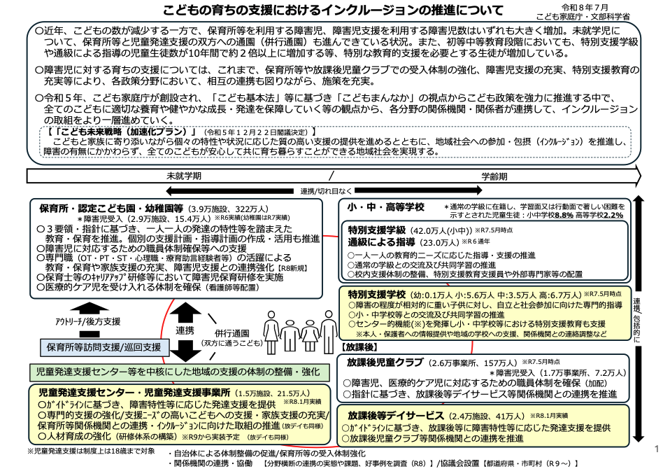
出典：インクルージョン推進に
向けた関係者懇談会資料
Notes:
＜実際のコース別研修での原稿（例）＞
また、こちらは、令和8年7月に開催されたインクルージョン推進に向けた関係者懇談会の際に出された資料となります。
これまでこども園や放課後児童クラブにおいても障害のある児童の受け入れは推進されてきました。
昨今の少子化や障害児支援を利用する児童が増えていく中で、インクルージョンの一層の推進が求められています。
ぜひ、この図を見ながら、皆さんの役割はなんなのか、これから必要とされる専門性は何なのか、ぜひ考えならが目の前のこどもに向き合ってください。そして、ぜひ事業所の中でも話し合ってみてください。
ここにいる皆さんが、今後地域のインクルージョンを担う人材として活躍し、あらゆるこどもが幸せな社会で育つことができるよう願って、最後とさせていただきます。
長時間にわたる講義、お疲れ様でした。

